Slide 1
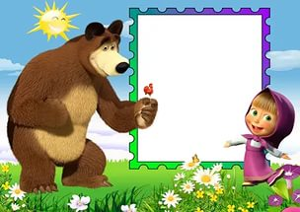
Муниципальное бюджетное дошкольное образовательное учреждение детский сад комбинированного вида № 22 п. Степной
«Учимся играя»
Автоматизация звука [ Ш]
Учитель-логопед Скрипникова Т.В.

Slide 2
Выполни задания Маши и Медведя и ты научишься правильно и красиво произносить звук [ Ш].

Slide 3
Автоматизация звука [ Ш] в словах.
Автоматизация звука [ Ш] в предложении.
Автоматизация звука [ Ш] в скороговорках.

Slide 4
Если ты успешно выполнишь все задания, то можешь получить музыкальный подарок от Маши и Медведя.

Slide 5
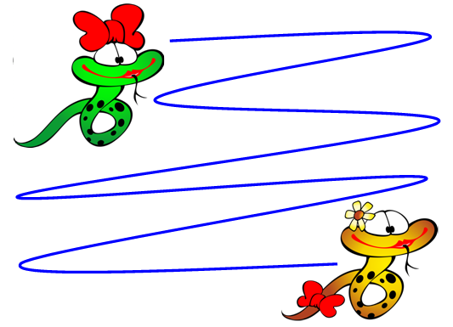
Чётко произноси звук [ Ш], двигая курсор по линии.

Slide 6
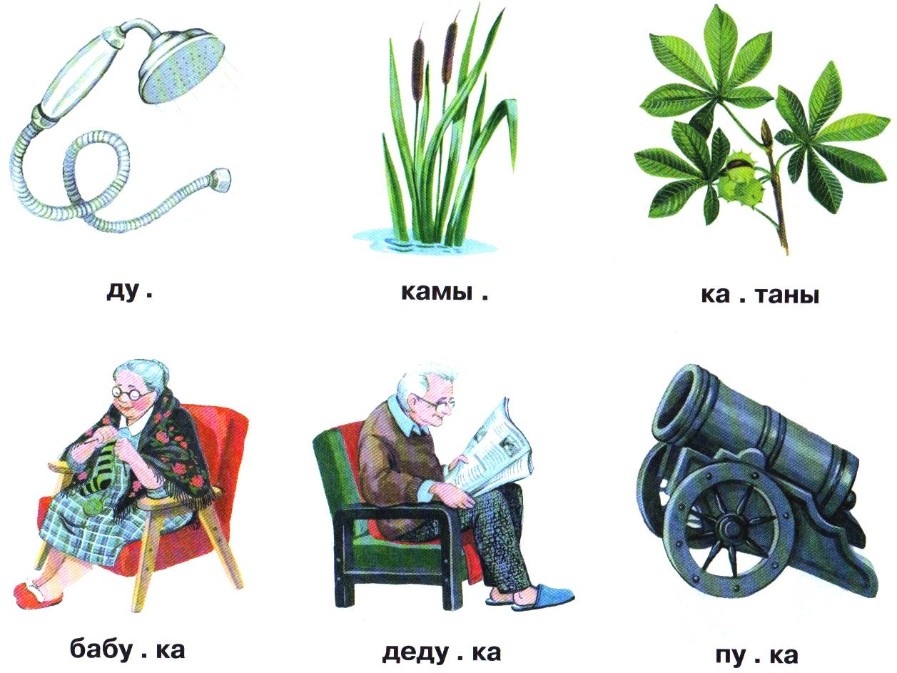
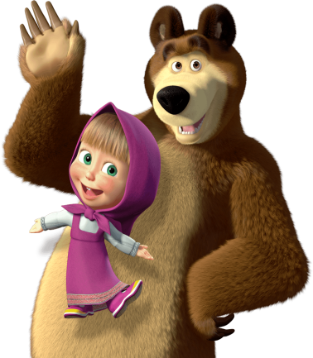
Чётко произноси звук [ Ш] в словах

Slide 7
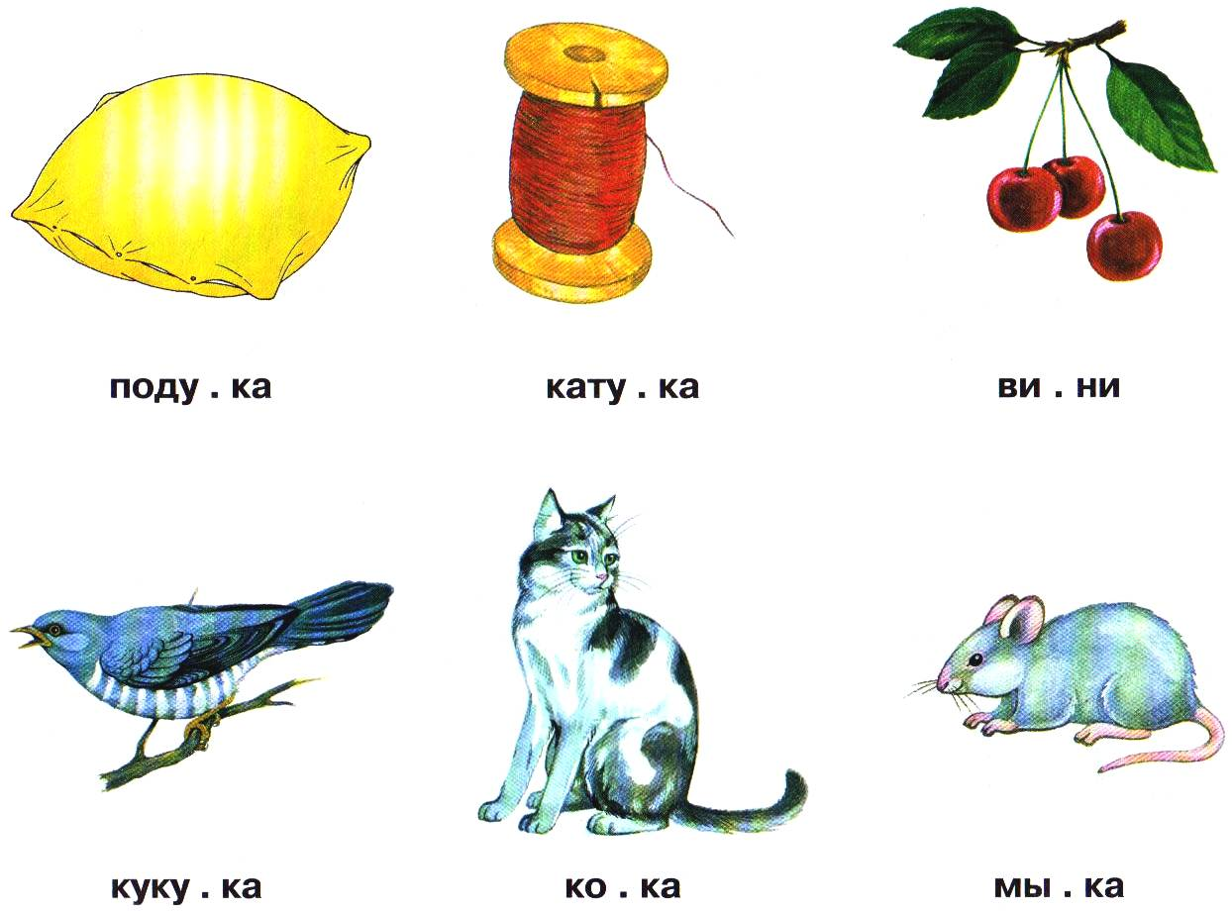
Чётко произноси звук [ Ш] в словах

Slide 8
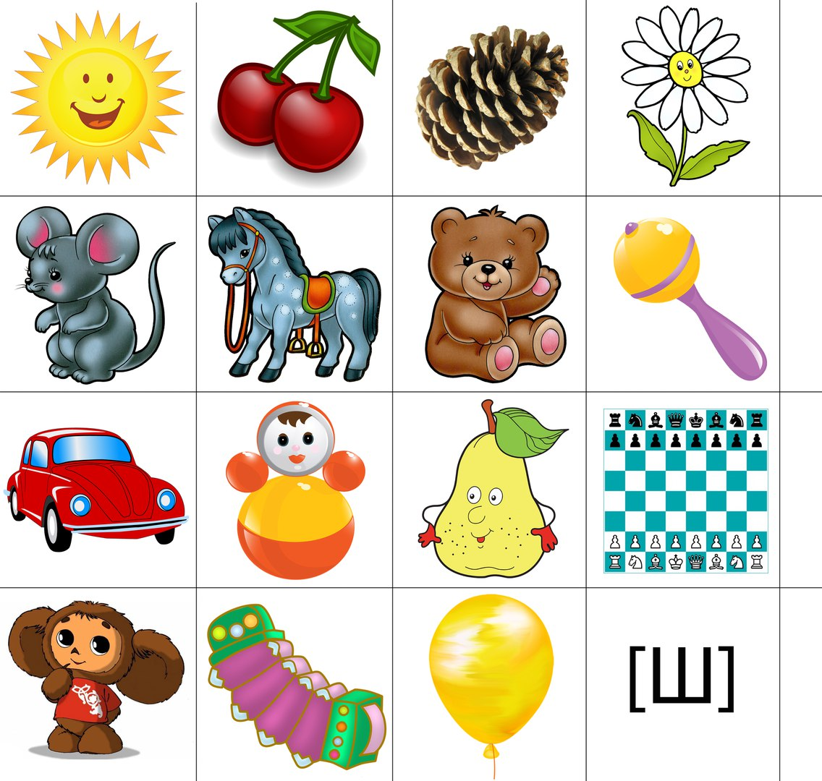
Чётко произноси звук [ Ш] в словах

Slide 9
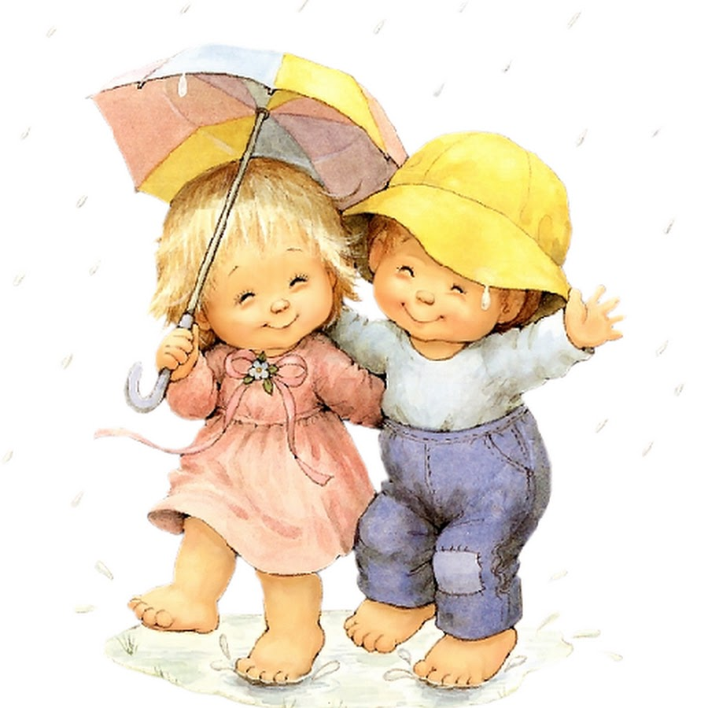
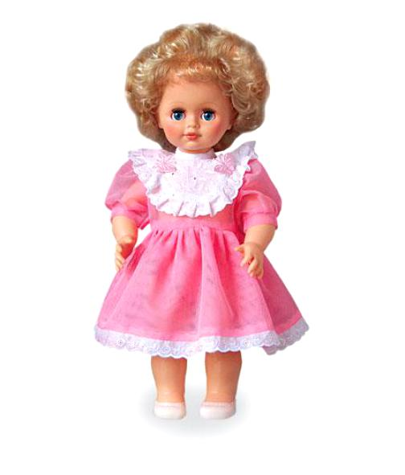
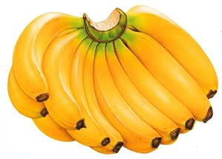
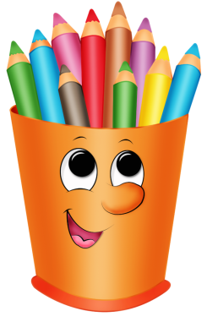
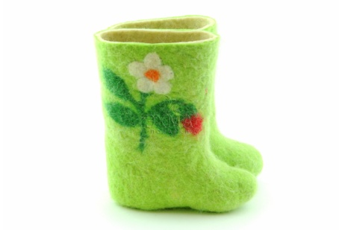
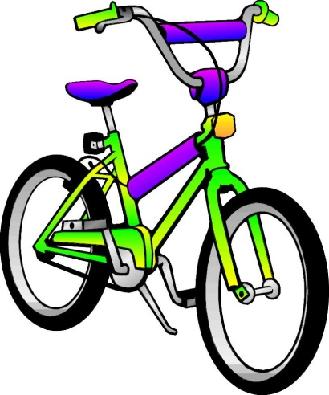
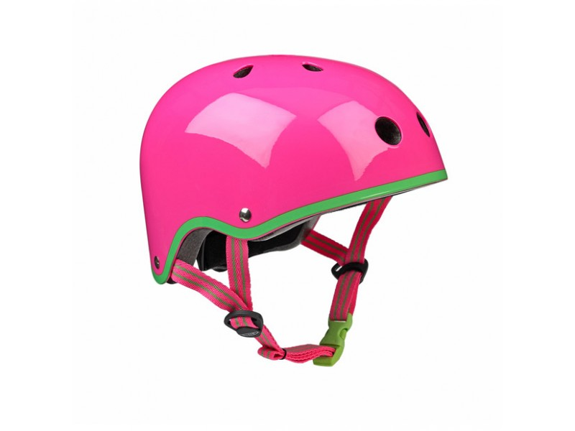
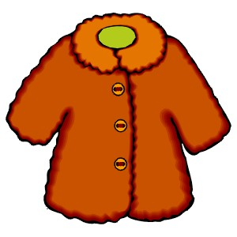
Помоги Маше найти слова со звуком [Ш]

Slide 10
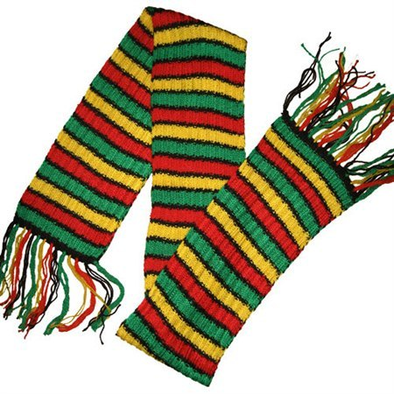
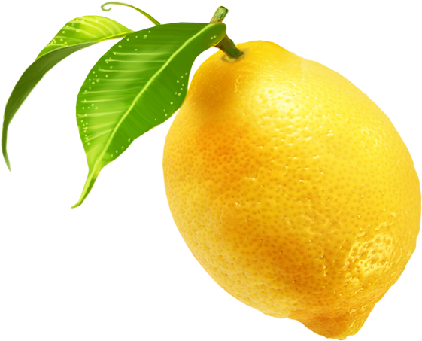
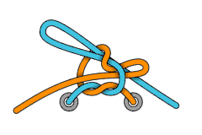
Назови четыре слова, начинающиеся на звук [ Ш]

Slide 11
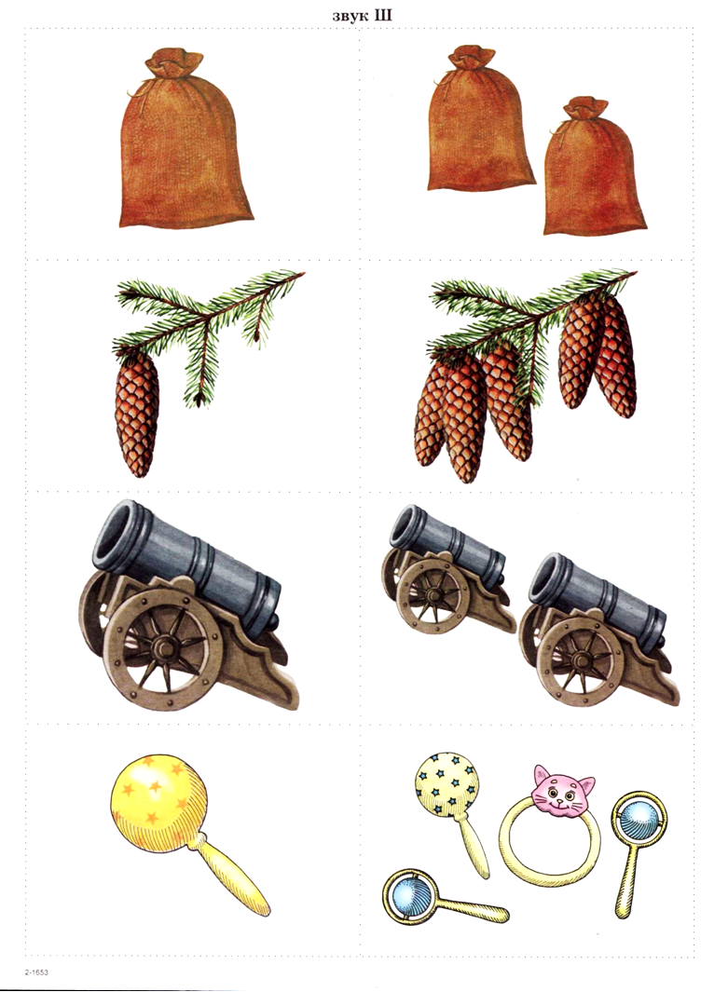
Игра «Один – много». Назови все предметы на картинках.

Slide 12
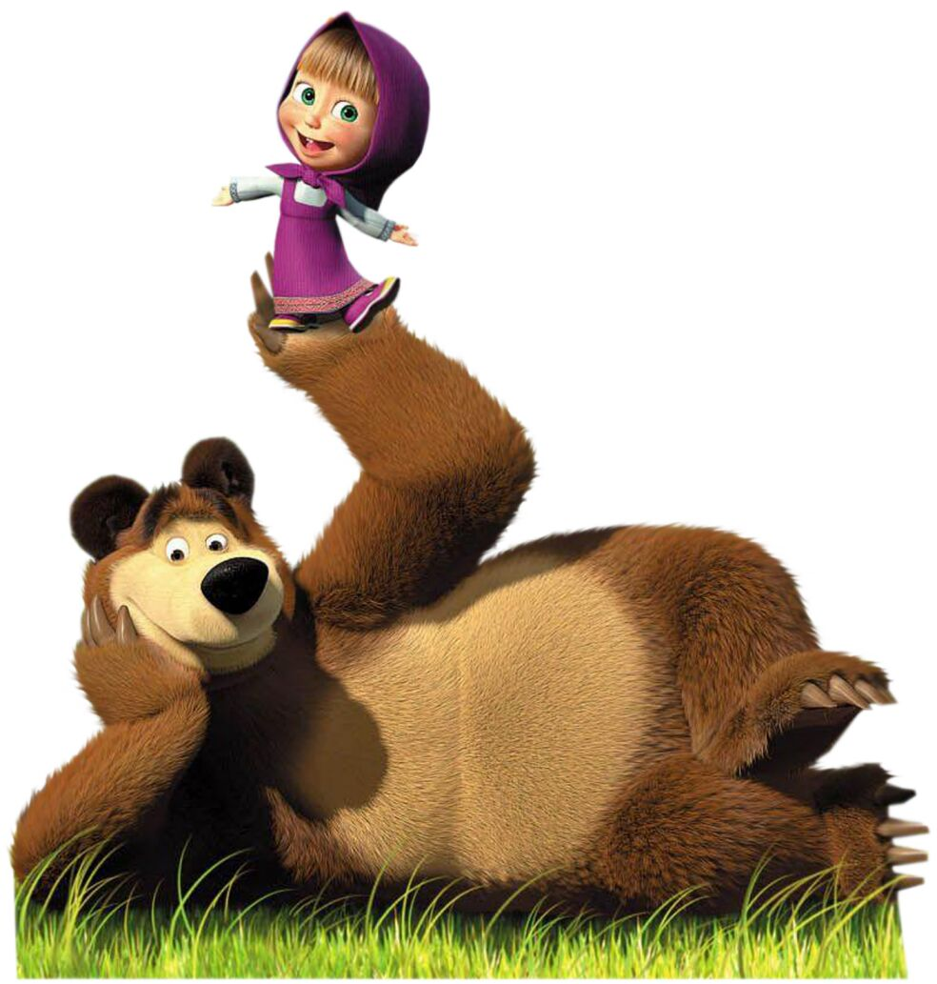
Повторяй чистоговорки, чётко проговаривая звук [ Ш] .

Slide 13
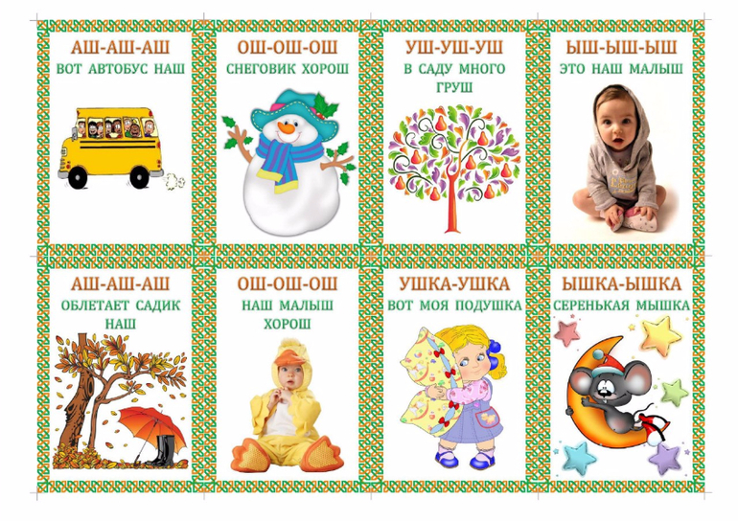
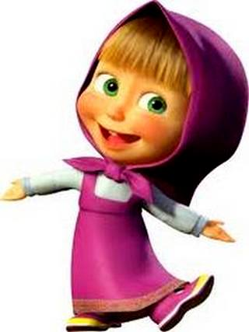

Slide 14
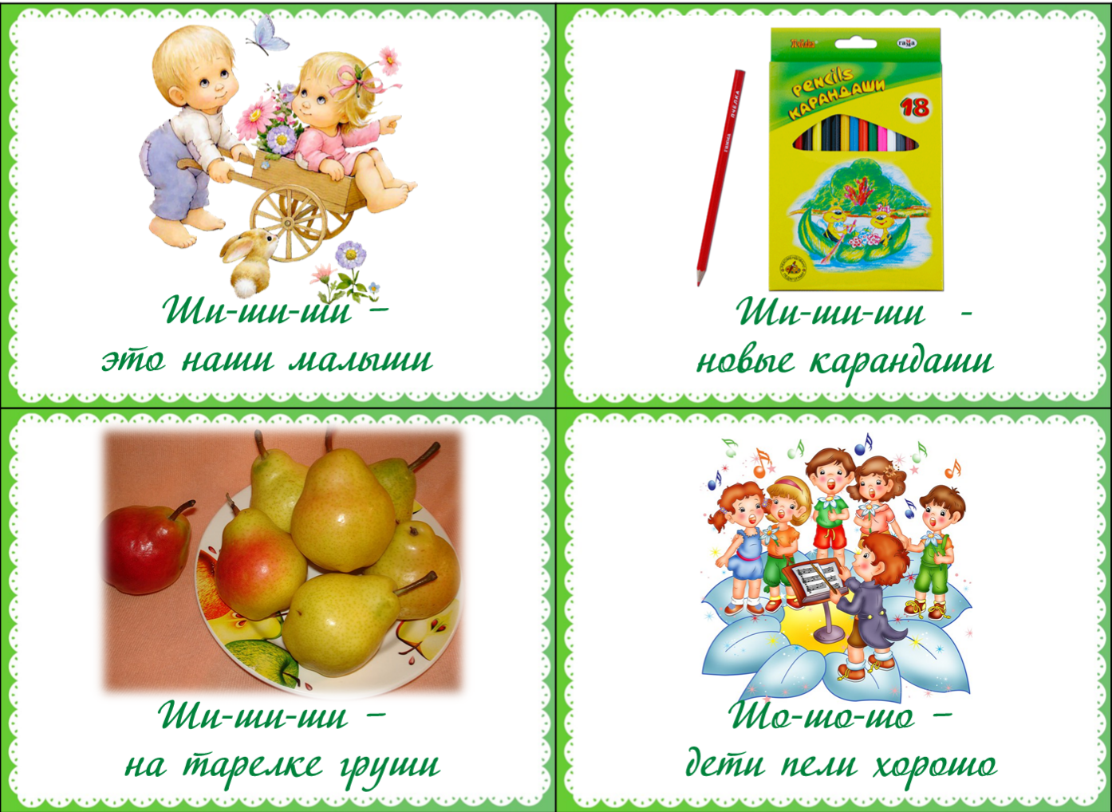

Slide 15
Составь по картинкам предложения про Машу и Медведя.

Slide 16
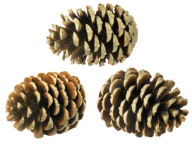
собирает в .
любит .
У новые .

Slide 17
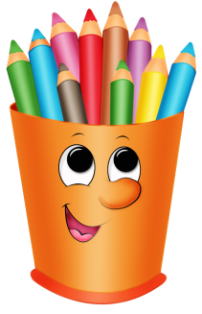
купили .
и гуляют.
любит .

Slide 18
Придумай свои предложения про Машу и Медведя.

Slide 19
Проговаривай скороговорки, чётко произнося звук [Ш]. Старайся произносить их как можно быстрее.

Slide 21
Молодец!

